Slide 1
Outside
담당교수 : 이형구
2014182036 이한주
2018182037 조상준
2020184040 김도후

Slide 2
목차
1
연구 목적
5
타 게임과의 비교
2
게임 소개
6
역할 분담 및 준비현황
3
개발 환경
7
개발 일정
4
기술적 요소 및 중점 연구사항
8
참고 문헌

Slide 3
연구 목적
언리얼엔진을 사용하여 게임제작능력 향상
Git을 이용하여 팀 프로젝트 관리능력 향상
그림자와 조명, 애니메이션에 대해 이해하여 그래픽기술 구현능력 향상
서버를 구현하여 서버 구축능력 향상

Slide 4
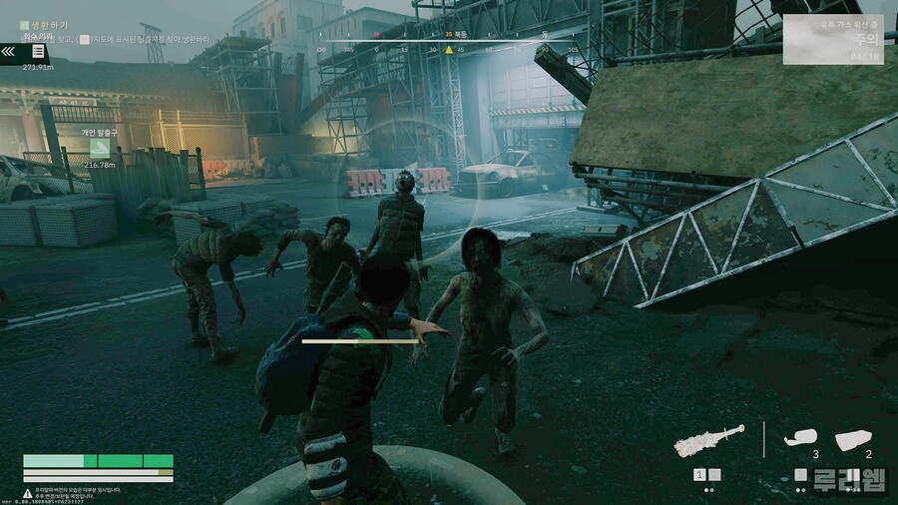
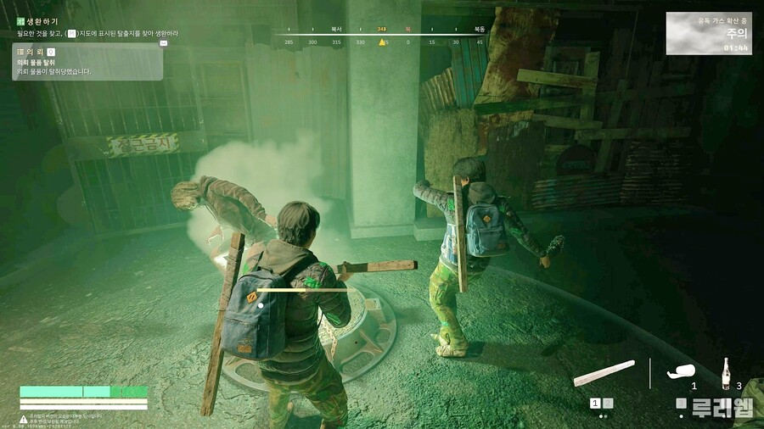
게임 소개
장르 : 4인 협동 좀비 서바이벌
플랫폼 : PC
시점 : 3인칭
스토리
2025년 서울, 좀비 바이러스가 퍼진 지 3일 째가 되었고 도시 대부분의 시설은 마비되었다. 살아남은 주인공인 당신 혹은 당신과 동료들은 대피소로 가기엔 너무 멀어 백화점으로 가서 구조를 기다리기로 한다. 하지만 백화점에도 이미 좀비가 있어 그들은 살아남기 위해 좀비들과 싸워야 한다.
게임 <낙원>
Notes:
https://bbs.ruliweb.com/news/read/190796

Slide 5
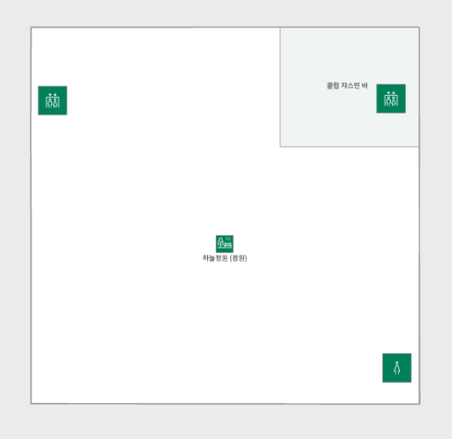
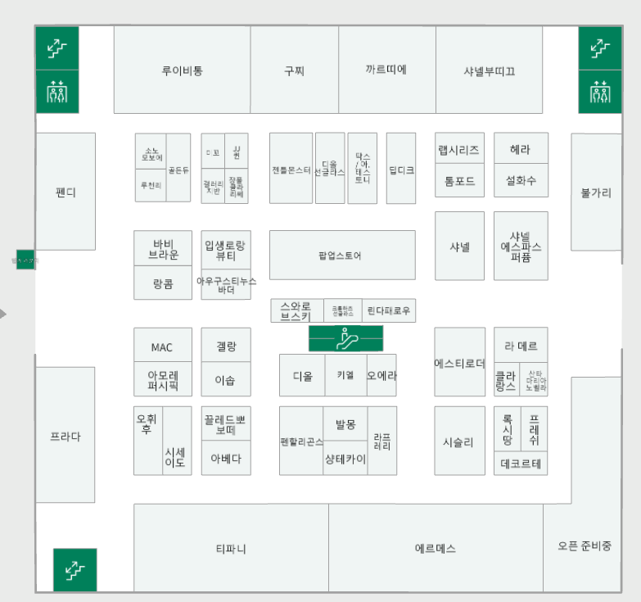
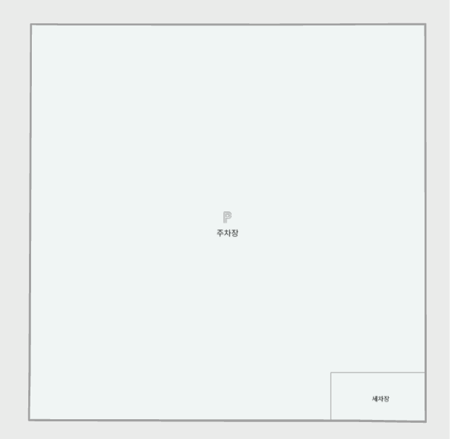
게임 소개
A.옥상 루트
게임 목표
1. 게임시작 10분 후 구조헬기가 등장하며
한번 등장하면 더 이상 등장하지 않는다.
2. 플레이어는 백화점 내에 있는 옥상 열쇠를
찾아 10분 안에 옥상에 가서 헬기에 탑승
3. 만일 이미 헬기가 떠난 상태면 플레이어는
차 키를 습득하여 지하주차장의 차를 타고
탈출하면 된다.
4. 차 키는 여러 개가 있으며 정상 작동하는
차에 맞는 차 키를 찾아야 탈출할 수 있다.
B.주차장 루트
Notes:
https://www.ehyundai.com/newPortal/DP/FG/FG000000_V.do?branchCd=B00121000

Slide 6
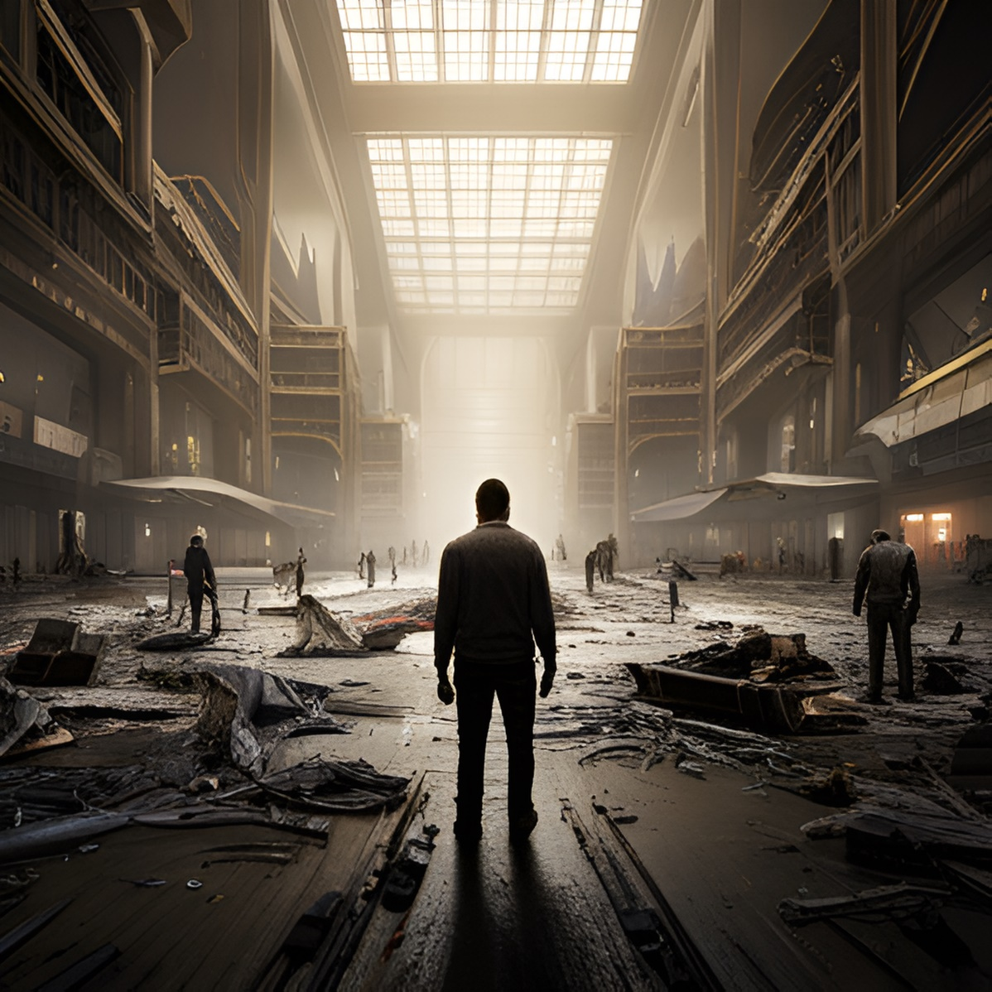
게임 소개
배경
- 크기는 각 층마다 가로 60m, 세로 40m
- 지하 2층 ~ 지상 3층으로 총 5층으로 구성
- 좀비는 주차장과 옥상제외 층마다 10마리 씩 배치
- 옥상은 문을 여는 순간 엔딩
- 주차장에는 20마리 배치

Slide 7
게임 소개
지하 2층
지하 1층
주차장
출구
식품관
화장실
화장실
에스컬레이터
엘베
계단
에스컬레이터
엘베
계단
지상 1층
지상 2층
옥상계단
패션
유아/아동
문구/완구
서적
화장품
일상용품
화장실
가전
가정용품
주방
원예
스포츠
화장실
입구
화장실
화장실
에스컬레이터
엘베
계단
에스컬레이터
엘베
계단
Notes:
https://image.newdaily.co.kr/site/data/img/2022/02/15/2022021500130_0.jpg

Slide 8



게임 소개
플레이어
4종류
좀비
3종류
아이템
무기 – 21종류
회복용 - 11종류
가방 - 2종류
열쇠 – 2종류
Notes:
https://bbs.ruliweb.com/etcs/board/300780/read/51814470

Slide 9





게임 소개
체력
근력
이동속도
공격하거나 달릴 시 소모
인간(플레이어)
스태미너
좀비에게 피격 시 발생
출혈
Notes:
https://bbs.ruliweb.com/etcs/board/300780/read/51814470

Slide 10
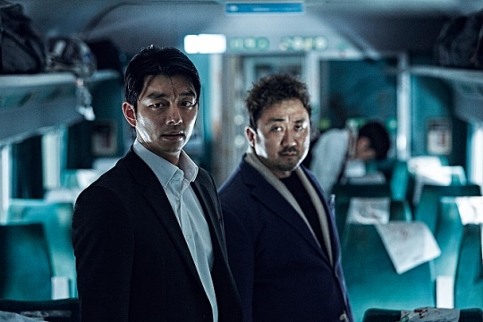
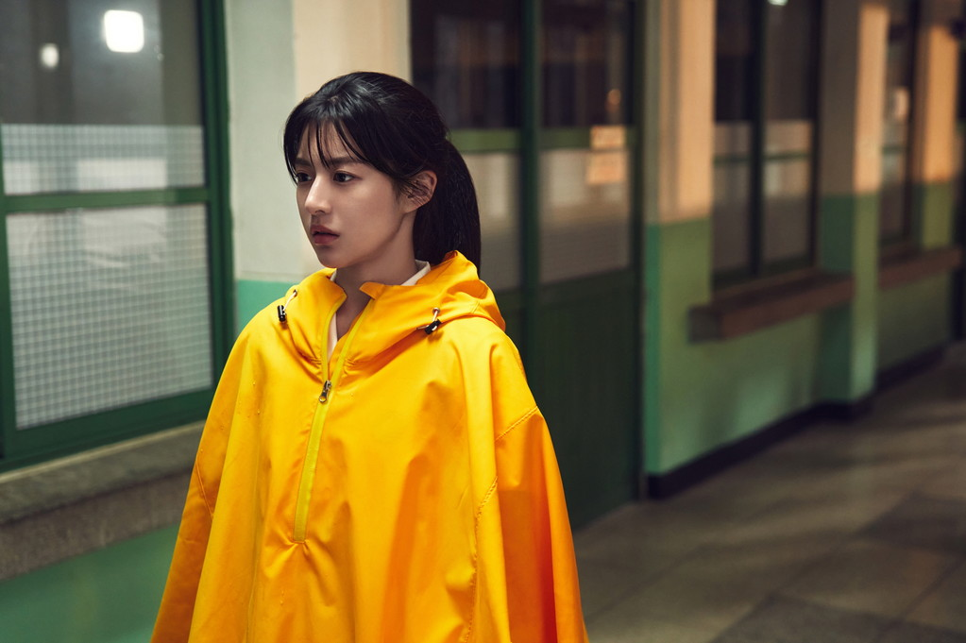
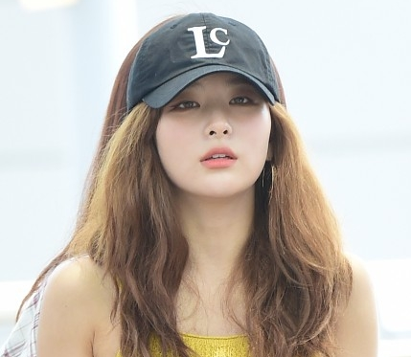
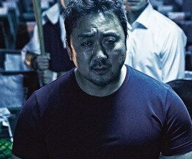
게임 소개
인간
 | 체력 | 50 |  | 체력 | 40
 | 스피드 | 4 |  | 스피드 | 6
 | 근력 | 4 |  | 근력 | 3
회사원 | 비고 | 없음 | 여고생 | 비고 | 없음
 | 체력 | 50 |  | 체력 | 60
 | 스피드 | 5 |  | 스피드 | 5
 | 근력 | 5 |  | 근력 | 7
아이돌 | 비고 | 출혈확률이 높다 | 소방관 | 비고 | 담배를 피우지 않으면 체력이 서서히 감소한다
Notes:
https://www.metroseoul.co.kr/article/2016062100046
https://www.sportsw.kr/news/newsview.php?ncode=1065588600851429
https://www.huffingtonpost.kr/news/articleView.html?idxno=36057
https://sports.hankooki.com/news/photo/201807/img_6320123_0.jpg

Slide 11




게임 소개
체력
근력
이동속도
쓰러진 후 30초가 지나면 부활
(절단 시, 1분)
좀비
불멸
반경 5m이내의 소리에 반응
청각
Notes:
https://bbs.ruliweb.com/etcs/board/300780/read/51814470

Slide 12
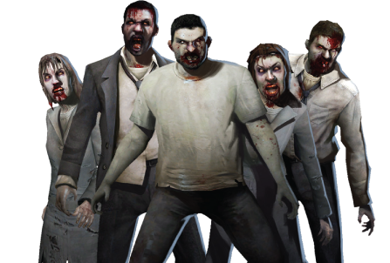
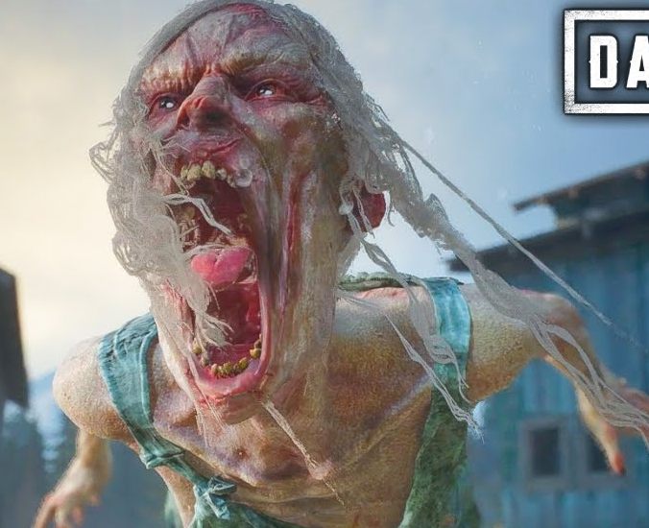
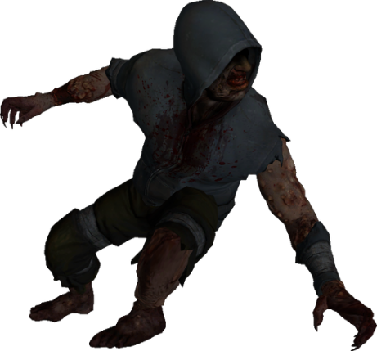
게임 소개
좀비
 | 체력 | 20 |  | 체력 | 30
 | 스피드 | 2 |  | 스피드 | 3
 | 근력 | 4~8 |  | 근력 | 4~8
일반 좀비 | 비고 | 평범한 좀비이며 대부분의 좀비는 일반 좀비이다 | 소리치는 좀비 | 비고 | 플레이어 발견 시 소리를 지르며 근처의 좀비를 불러모은다
 | 체력 | 20
 | 스피드 | 4
 | 근력 | 4~8
뛰는 좀비 | 비고 | 플레이어 발견 시 빠른 속도로 달려온다
Notes:
https://m.blog.naver.com/sharkpark6714/222104973462
https://i.ytimg.com/vi/X35LlJub8f4/maxresdefault.jpg
https://namu.wiki/w/%EB%A0%88%ED%94%84%ED%8A%B8%204%20%EB%8D%B0%EB%93%9C%202/%EA%B0%90%EC%97%BC%EC%9E%90

Slide 13
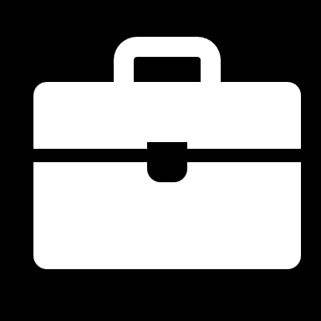
게임 소개
아이템
Inventory
- 아이템들은 해당 층의 무작위 위치에 생성
- 열쇠는 옥상 열쇠와 자동차 열쇠가 존재
무기 퀵슬롯
Notes:
https://www.gameinsight.co.kr/news/articleView.html?idxno=31270

Slide 14

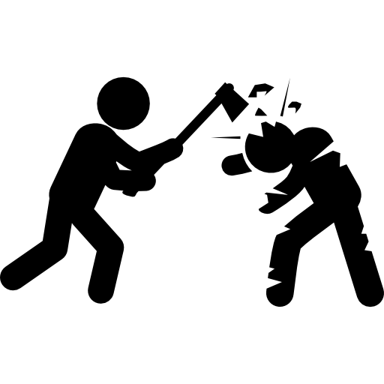

게임 소개
일부 무기는 강한 공격이 존재
일반무기
무기
던져서 좀비의 주의를 끄는 용도
투척무기
Notes:
https://bbs.ruliweb.com/etcs/board/300780/read/51814470

Slide 15
게임 소개
무기
이름 | 종류 | 힘 | 내구도 | 사거리 | 드랍 층
목각 | 둘 다 | 2 | 8 | 3 | 모든 층
소화기 | 두손무기 | 3 | 10 | 2 | 모든 층
회칼 | 한손무기 | 3 | 9 | 1 | 지하 1층
병 | 한손무기 | 2 | 3 | 1 | 지하 1층
마네킹 팔,다리 | 둘 다 | 2 | 6 | 2 | 지상 1층
가위 | 한손무기 | 4 | 5 | 1 | 지상 1층
프라이팬 | 둘 다 | 4 | 10 | 2 | 지상 2층
삽 | 두손무기 | 6 | 10 | 3 | 지상 2층
위의 무기 포함 19개 예정
Notes:
그림1 https://blog.naver.com/melt2092/222960644627
그림2 https://www.instiz.net/pt/7322375

Slide 16
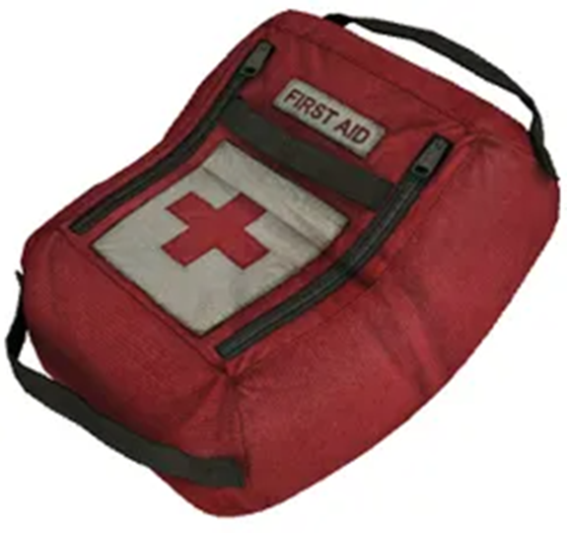


게임 소개
일정 확률로 출혈회복
출혈회복
일정 시간동안 체력회복
회복용 아이템
체력회복
Notes:
https://bbs.ruliweb.com/etcs/board/300780/read/51814470

Slide 17
게임 소개
출혈 회복용
체력 회복용
이름 | 확률(%) | 드랍 층
오염된 옷 | 30 | 모든 층
붕대 | 80 | 지상 1층
옷 | 50 | 지상 1,2층
거즈 | 70 | 지상 1층
이름 | 속도(/s) | 지속시간(초) | 드랍 층
물 | 1 | 10 | 모든 층
담배 (소방관전용) | 1 | 5 | 모든 층
음료수 | 1 | 15 | 지하 1층
과자 | 2 | 10 | 지하 1층
참치캔 | 3 | 8 | 지하 1층
소독약 | 2 | 10 | 지상 1층
연고 | 2 | 15 | 지상 1층
Notes:
그림1 https://blog.naver.com/melt2092/222960644627
그림2 https://www.instiz.net/pt/7322375

Slide 18
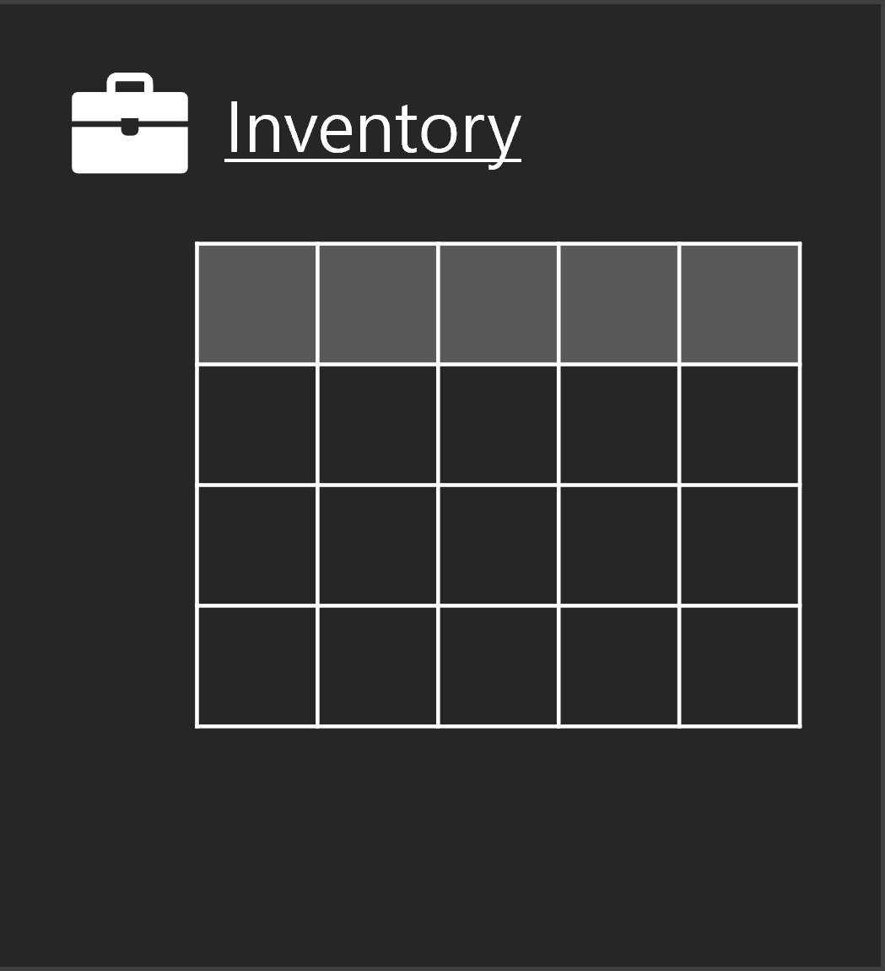
게임 소개
인벤토리
- 플레이어는 5칸의 인벤토리를 소지
- 가방은 모든 층마다 획득 가능
이름 | 칸 수
등산용 가방 | +5
여행용 가방 | +15
Notes:
https://www.gameinsight.co.kr/news/articleView.html?idxno=31270

Slide 19
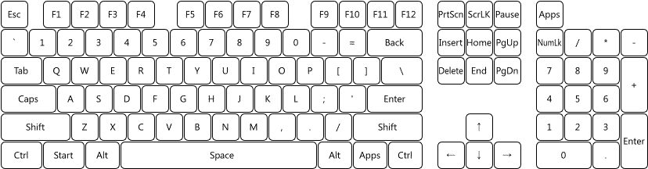
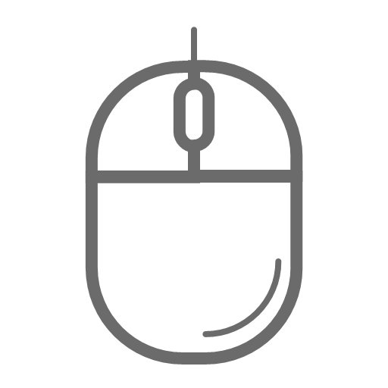
게임 소개
키 설정
W A S D : 이동키
E : 아이템 줍기, 문 열기
F : 손전등 켜기/끄기
Tab : 인벤토리
Shift : 달리기
Ctrl : 앉기
Space : 점프
우클릭 : 퀵슬롯 등록
1 : 무기
2 : 출혈 회복용 아이템
3 : 체력 회복용 아이템
4 : 투척용 무기
좌클릭 : 일반공격
Shift + 좌클릭 : 강공격
좌클릭 누르기 : 투척 무기 조준
좌클릭 떼기 : 투척 무기 던지기
Notes:
https://www.gameinsight.co.kr/news/articleView.html?idxno=31270

Slide 20
개발 환경
Microsoft Windows
Visual Studio
Unreal engine
Git hub
Blender
3ds max

Slide 21
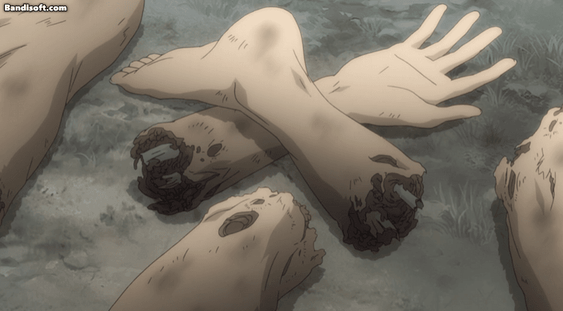
기술적 요소 및 중점 연구 사항
좀비 메쉬 절단 구현
Material과 Procedural 메쉬를 이용한 좀비 절단 구현
절단 시 본체가 질량을 이용하여 애니메이션 하나로 여러 애니메이션 느낌을 표현하기
재결합하려고 다가올 시 꾸물거리면서 다가오며 붙기
IOCP를 활용한 멀티스레드 서버 구현
IOCP를 활용하여 로비서버와 게임서버를 구현

Slide 22

타 게임과의 비교
레프트4데드와 공통점
- 탈출을 위해 팀원 간 협업이 중요하다.
- 21가지나 되는 다양한 무기들이 존재한다.
레프트4데드와 차이점
- 총이 존재하지 않아 좀비와의 대치 시 긴장감 조성
- 탈출방법의 이분화로 다양한 경험 제공
Notes:
그림 6 http://m.ddaily.co.kr/page/view/2023032714370056113

Slide 23
역할 분담 및 준비 현황
이한주
조상준
김도후
서버
C,C++,STL
자료구조
네트워크 기초
알고리즘
네트워크 게임 프로그래밍
데이터베이스
클라이언트
3D게임 프로그래밍
게임수학
C,C++,STL
자료구조
2D게임프로그래밍
컴퓨터 그래픽스
알고리즘
기획 및 모델링
3D 모델링
3D 애니메이션
C,C++
자료구조
게임기획1
게임기획2

Slide 24
개발 일정
 | 1월 | 2월 | 3월 | 4월 | 5월 | 6월 | 7월 | 8월
서버 로직 제작
데이터베이스 연동
캐릭터,아이템 기능 구현
좀비 메쉬 절단
UI,이펙트,사운드 연동
캐릭터 모델링 및 애니메이션
맵 모델링 및 오브젝트
쉐이더,라이팅,이펙트 구현
오류 및 버그 수정
이한주
조상준
김도후
공통

Slide 25
참고 문헌
그림1 https://bbs.ruliweb.com/news/read/190796
그림2 https://bbs.ruliweb.com/etcs/board/300780/read/51814470
그림3 https://www.metroseoul.co.kr/article/2016062100046
그림4 https://www.sportsw.kr/news/newsview.php?ncode=1065588600851429
그림5 https://www.huffingtonpost.kr/news/articleView.html?idxno=36057
그림6 https://sports.hankooki.com/news/photo/201807/img_6320123_0.jpg
그림7 https://www.gameinsight.co.kr/news/articleView.html?idxno=31270
그림8 https://m.blog.naver.com/sharkpark6714/222104973462
그림9 https://i.ytimg.com/vi/X35LlJub8f4/maxresdefault.jpg
그림10 https://namu.wiki/w/%EB%A0%88%ED%94%84%ED%8A%B8%204%20%EB%8D%B0%EB%93%9C%202/%EA%B0%90%EC%97%BC%EC%9E%90
그림11 https://www.flaticon.com/free-icon/violent-man-hitting-zombie-head-with-an-ax_48054
그림12 https://namu.wiki/w/%EB%A0%88%ED%94%84%ED%8A%B8%204%20%EB%8D%B0%EB%93%9C%20%EC%8B%9C%EB%A6%AC%EC%A6%88/%EC%95%84%EC%9D%B4%ED%85%9C
그림13 https://namu.wiki/w/%EB%A0%88%ED%94%84%ED%8A%B8%204%20%EB%8D%B0%EB%93%9C%202

Slide 26
THANK YOU

